Slide 1

INTRODUÇÃO ÀS EQUAÇÕES DIFERENCIAIS ORDINÁRIAS
A U L A 1 1
3 0 J U N H O 2 0 0 8
Equações Diferenciais
de Primeira Ordem: Aplicações
Prof. André
01 de 20

Slide 2
PROBLEMA 01
Inicialmente, 50 gramas de sal são dissolvidos em um tanque contendo 300 litros de água.
Uma solução salina é bombeada para dentro do tanque a uma taxa de três litros por minuto, e a solução resultante é misturada e posteriormente drenada na mesma taxa.
A concentração da solução que entra é de 2 gramas por litro.
3 l/min
volume constante =
300 litros
Determinar a quantidade de sal no tanque em qualquer instante.
Quantos gramas de sal estão presentes após 50 minutos ? E
depois de um longo tempo ?
3 l/min
02 de 20

Slide 3
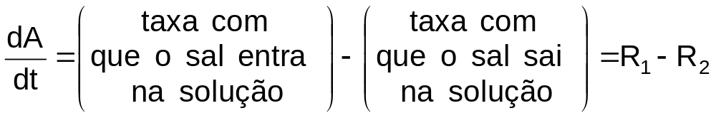
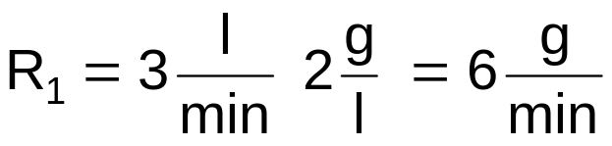
Solução
Seja A(t) a quantidade de sal (em gramas) no tanque no instante t.
A taxa de variação de A(t) é dada por:
A taxa com que o sal entra no tanque é, em gramas por minuto (esta quantidade não depende da solução que está no tanque):
03 de 20

Slide 4
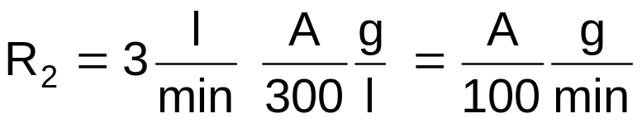
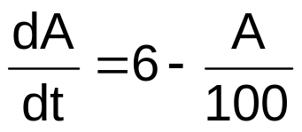
A taxa com que o sal sai do tanque é, em gramas por
minuto (esta quantidade depende da solução que está
no tanque):
tem-se A gramas de sal em 300 litros de solução
Portanto, a equação da taxa de variação torna-se:
que é uma equação diferencial linear de primeira ordem.
04 de 20

Slide 5
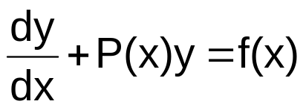
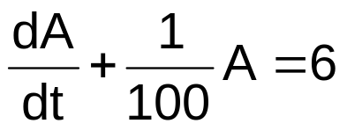
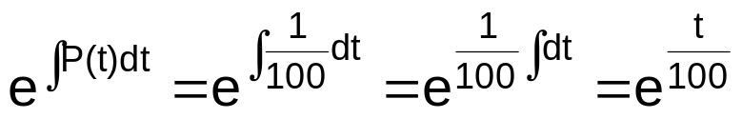
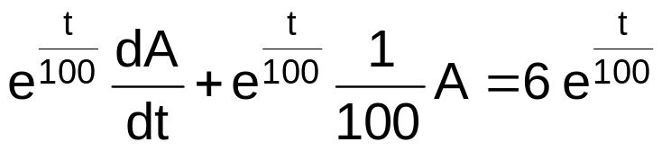
Colocando esta equação na forma:
obtém-se:
Assim, P(t) = 1 / 100 e o fator de integração é:
Multiplicando a equação diferencial pelo fator de integração resulta:
05 de 20

Slide 6
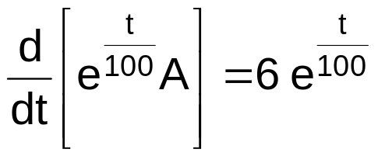
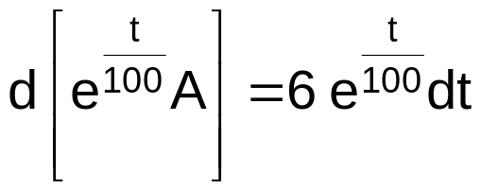
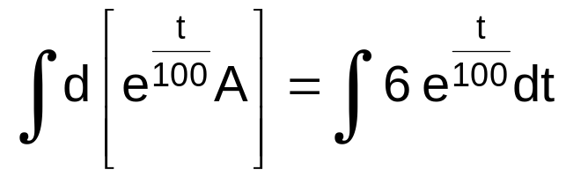
que pode ser reescrita como:
e o termo entre colchetes é sempre dado pelo fator de integração multiplicado pela variável dependente, no
caso, A.
Então:
Integrando dos dois lados resulta:
06 de 20

Slide 7
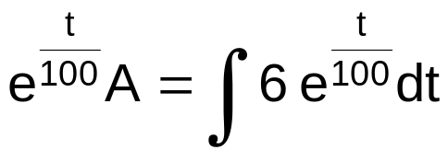
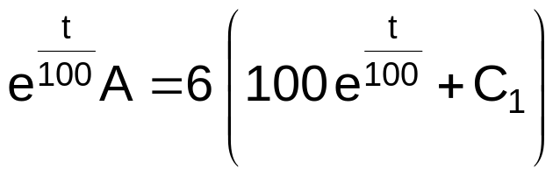
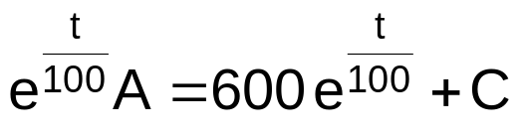
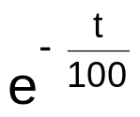
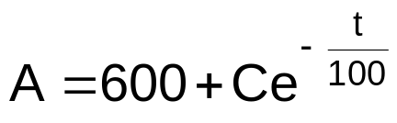
ou:
ou:
ou:
Multiplicando os dois lados por resulta:
Esta solução representa a quantidade de sal no tanque em
qualquer instante.
07 de 20

Slide 8
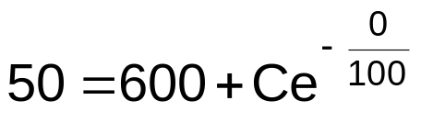
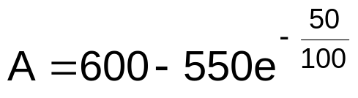


A quantidade inicial de sal no tanque é de 50 gramas (ver o enunciado do problema). Assim, quando t = 0s tem-se que
A = 50g. Logo:
Portanto C = – 550.
A quantidade de sal, A, após t = 50 minutos, ou seja A(50), é dada por:
ou:
Depois de um longo tempo, ou seja, quando tem-se:
08 de 20

Slide 9
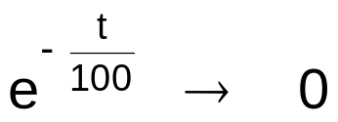
Portanto:
A = 600 gramas
Neste exemplo foi considerado que a taxa com a qual a solução entrava era a mesma taxa com que a solução no tanque saía.
No entanto, a solução salina pode também ser drenada a uma taxa maior ou menor do que a taxa de bombeamento.
A equação diferencial resultante nesta situação mais geral é linear com um coeficiente variante no tempo.
09 de 20

Slide 10
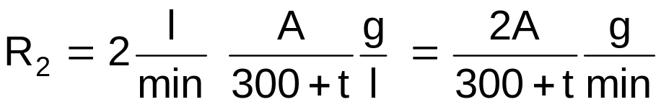
PROBLEMA 02
Resolver o problema anterior considerando agora que a drenagem ocorre a 2 litros por minuto.
Solução
Como está sendo retirada (drenada) solução a uma taxa menor do que aquela em que está sendo adicionada (bombeada), então haverá acumulo de solução.
A cada minuto acumula-se no tanque (3 – 2 ) litros. Depois de t minutos haverá 300 + t litros de solução no tanque.
A taxa com que o sal sai do tanque é, portanto:
10 de 20

Slide 11
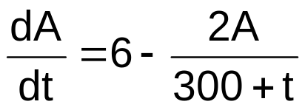
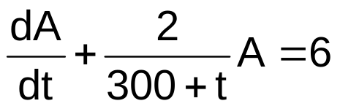
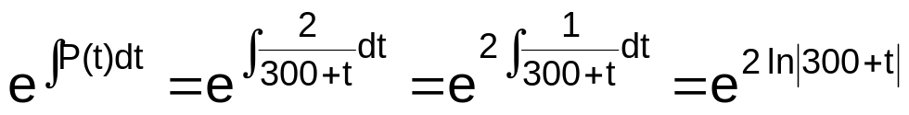
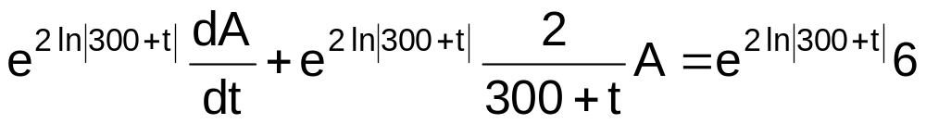
A nova equação diferencial a ser resolvida agora é dada por:
ou:
O fator integrante, portanto, é dado por:
Multiplicando a equação por este fator resulta:
11 de 20

Slide 12
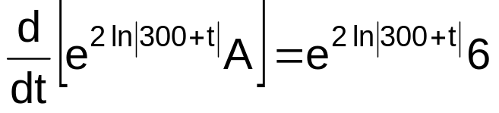
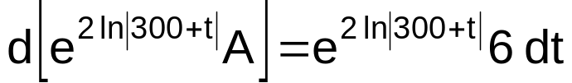
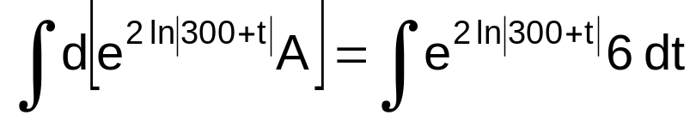
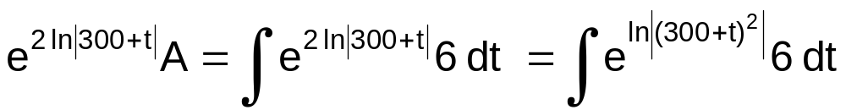
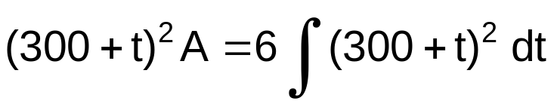
ou:
ou:
ou:
ou:
ou:
12 de 20

Slide 13
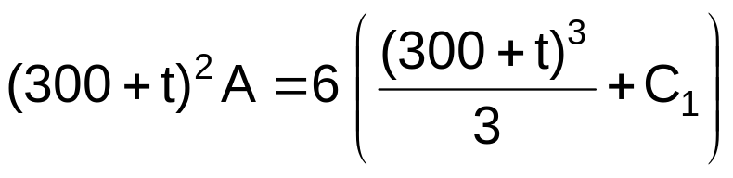

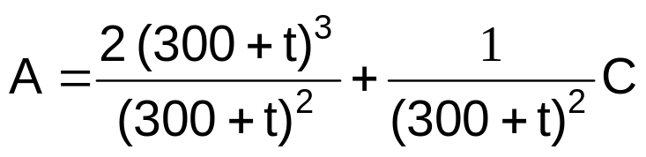

Portanto:
ou:
ou:
ou, finalmente:
13 de 20

Slide 14


Sabe-se que A(0) = 50, portanto:
e C = – 4.95 10⁷.
A quantidade de sal, A, após t = 50 minutos, ou seja A(50), é dada por:
ou:
Depois de um longo tempo, ou seja, quando tem-se:
14 de 20

Slide 15
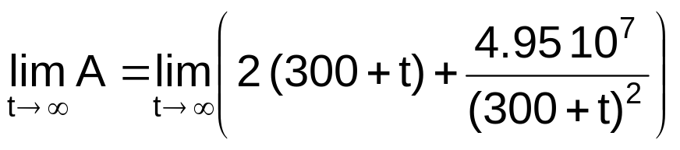
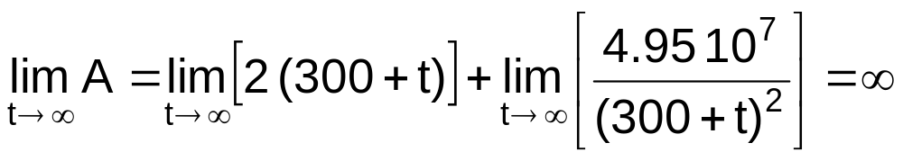
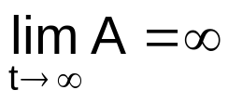
ou:
Portanto:
15 de 20

Slide 16
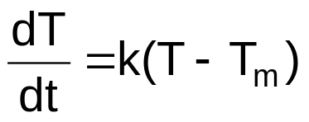
PROBLEMA 03
Quando um bolo é retirado do forno, sua temperatura é de 300º F. Três minutos depois, sua temperatura passa para 200º F. Quanto tempo levará para sua temperatura chegar a 80º F se a temperatura do meio ambiente em que o mesmo foi colocado for de 70º F ?
Solução
A lei de resfriamento de Newton diz que a taxa de variação
de temperatura T(t) de um corpo em resfriamento é proporcional à diferença entre a temperatura do corpo e a temperatura constante T_{m} do meio ambiente, isto é:
onde k é uma constante de proporcionalidade.
16 de 20

Slide 17
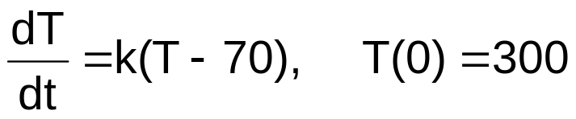
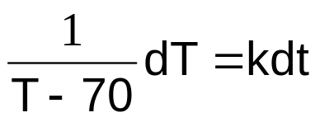
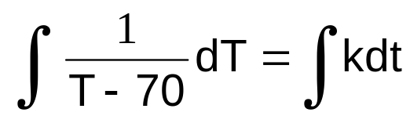
De acordo com esta lei, tem-se que T_{m} = 70.
Deve-se então resolver o problema de valor inicial:
e determinar o valor de k para que T(3) = 200.
A equação a ser resolvida é linear e separável.
Separando as variáveis tem-se:
Integrando dos dois lados resulta:
17 de 20

Slide 18






ou:
ou:
ou:
ou:
Portanto:
Quando t = 0, T = 300. Assim,
Logo C = 230.
18 de 20

Slide 19



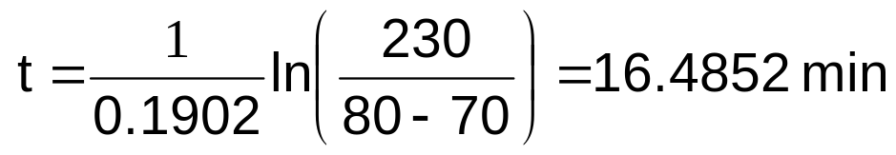
Então:
De T(3) = 200:
ou:
Então, finalmente:
Para a temperatura do bolo atingir 80º F o tempo necessário será:
19 de 20

Slide 20

crédito da figura de fundo
Catedral de Zurique
(Zürich's Grossmünster)
catedral em estilo romano e gótico
Zurique, Suíça
20 de 20

